Slide 1

Migration von Eclipse 3.x nach Eclipse 4
MT-FS13-05 Rothenbühler Mike

Slide 2



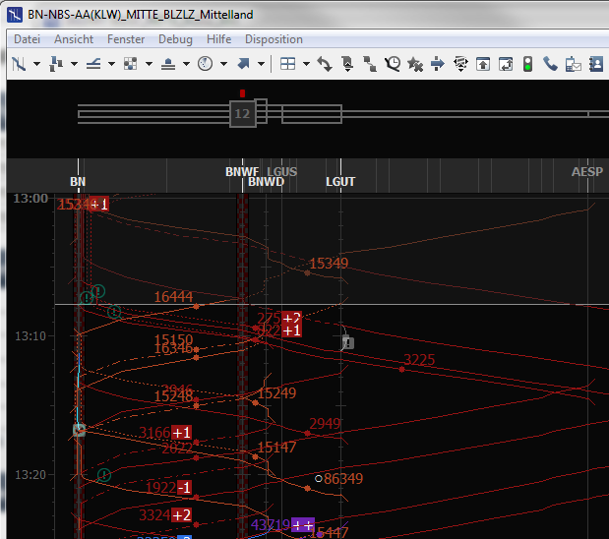
Umfeld / Ausgangslage
Notes:
Die SBB IT
mehreren Projekten Eclipse 3.x Rich Client Platform (im Folgenden RCP genannt) im Einsatz.
Eclipse bietet die Rich Client Platform an: Eclipse RCP (Rich Client Plattform) ist eine Plattform zur Entwicklung von Desktop-
Anwendungen. Sie stellt ein Grundgerüst bereit, das um eigene Anwendungsfunktionalitäten
erweitert werden kann. Evtl. mehr aus http://www.ralfebert.de/archive/eclipse_rcp/EclipseRCP.pdf
Das Rail Control System (RCS) ist eine der grössten Eclipse RCP Anwendungen bei den SBB. RCS soll mindestens noch 10 Jahre im Einsatz sein und kontinuierlich ausgebaut werden
Bei dem RCS Client handelt es sich um die grösste Eclipse RCP Applikation der SBB mit folgenden Kennzahlen:
• 70 Plugins
• über 10 Hauptfenster
• Dutzende von Dialogen
• 270‘000 Zeilen Code
RCS wird zur Disposition des Zugverkehrs auf dem gesamten Streckennetz der SBB verwendet

Slide 3


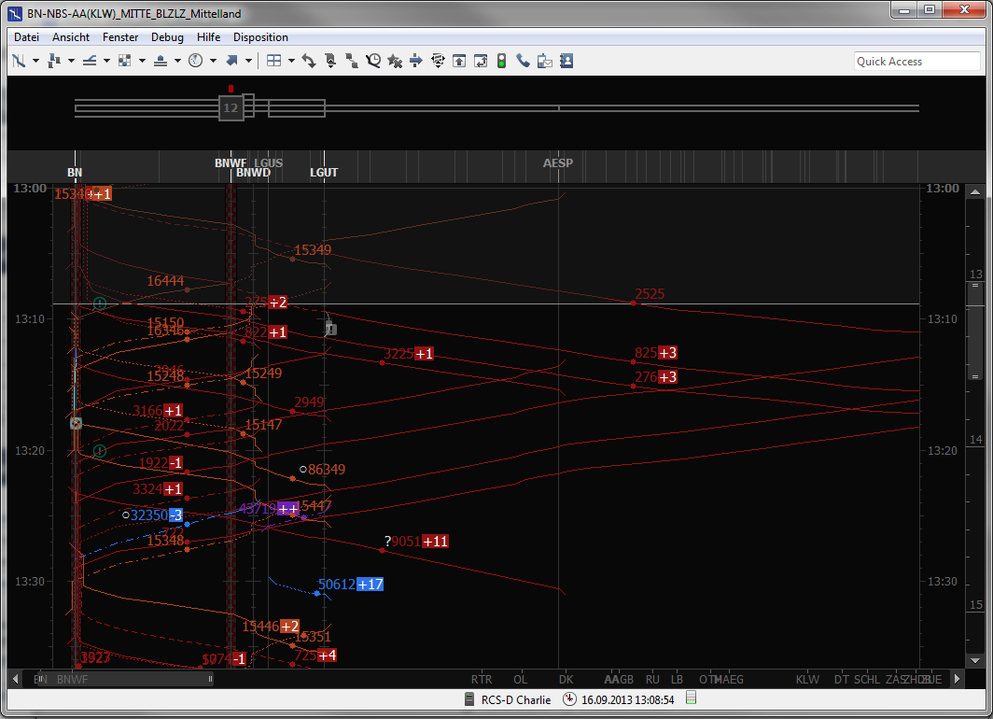
Problemstellung
Neue APIs
Modeled UI
Dependency Injection
Application Services
CSS
Notes:
Eclipse 3 nicht mehr weiterentwickelt und unterstützt, Eclipse 4 ist neue Version
Die neue Version Eclipse 4 RCP wurde bereits in mehreren neueren Projekten eingesetzt und hat sich bewährt.
Mit Version 4 kamen einige Änderungen
Andere APIs
Migration nicht einfach so zu bewerkstelligen
Neben der Vereinfachung wurden moderne Konzepte wie Dependency Injection und Declarative Styling eingeführt TODO mehr
RCS beispielhaft migrieren
Folgende Punkte nicht negativ beeinflussen:
• Funktionalität
• Performance
• Stabilität
• Usability
• Look and Feel

Slide 4




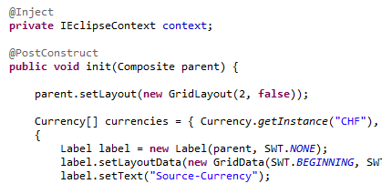

Projektverlauf
Aspekt Bearbeitung
Aufräum Iteration
Aspekt Ermittlung
Resultat
Code Projektbericht Projekthandbuch
E4 Plattform
Notes:
Aspekt Ermittlung: Überlegen welche Aspekte genommen werden sollten
E4 Plattform als Basis aufbauen
Bearbeitung der 4 Aspekte
Ordnung schaffen

Slide 5
Aspekt Bearbeitung
E3
E4
Vorteile
E3 → E4
Code
Projekthandbuch
Projektbericht
Aspekt Ermittlung
E4 Plattform

Slide 6
Mixing E3 / E4
Was?
Mischen von E3 und E4 Komponenten in Applikationen
Warum?
Für grosse Applikationen notwendig
Wie?
Mit Legacy.e4xmi
Mit Tom Schindl’s E3-to-E4 bridge
Probleme Performance
Aspekt Ermittlung
E4 Plattform
Notes:
Theoretische Grundlage im Projekthandbuch
Exemplarische Migration einer View und Eintrag im Projekthandbuch
Probleme Performance

Slide 7
Dependency Injection
Was?
Statische Aufrufe → Dependency Injection
Warum?
E4 Mechanismus
Code wird testbarer
Wie?
Theoretische Grundlage im Projekthandbuch
Exemplarische Migration einer View und Eintrag im Projekthandbuch
Aspekt Ermittlung
E4 Plattform
Notes:
Statische Aufrufe von Frameork Methoden durch Dependency Injection ersetzt
E3 Adapter durch E4 Adapter ersetzt

Slide 8
Adapters
Was?
E3 Adapter → E4 Adapter
Warum?
E4 Mechanismus
Code wird testbarer
Wie?
Theoretische Grundlage im Projekthandbuch
Exemplarische Migration einer View und Eintrag im Projekthandbuch
Aspekt Ermittlung
E4 Plattform
Notes:
Statische Aufrufe von Frameork Methoden durch Dependency Injection ersetzt
E3 Adapter durch E4 Adapter ersetzt

Slide 9
Command, Handler, Menu, Key Binding
Was?
E3 Elemente → E4 Elemente
Warum?
Voraussetzung
Code wird testbarer
Wie?
Theoretische Grundlage im Projekthandbuch
Exemplarische Migration einer View und Eintrag im Projekthandbuch
Unterschiede aufgezeigt
Weg gezeigt wie Migration durchgeführt werden kann
Probleme mit Key Binding
Aspekt Ermittlung
E4 Plattform
Notes:
Unterschiede aufgezeigt
Weg gezeigt wie Migration durchgeführt werden kann
Probleme mit Key Binding

Slide 10
Services
Standard Services
Eigene Services
Aspekt Ermittlung
E4 Plattform
Notes:
Standard Services
Eigene Services

Slide 11
Fazit
Nein noch nicht
Aspekt Ermittlung
E4 Plattform

Slide 12
Fragen
Aspekt Ermittlung
E4 Plattform

